Slide 2
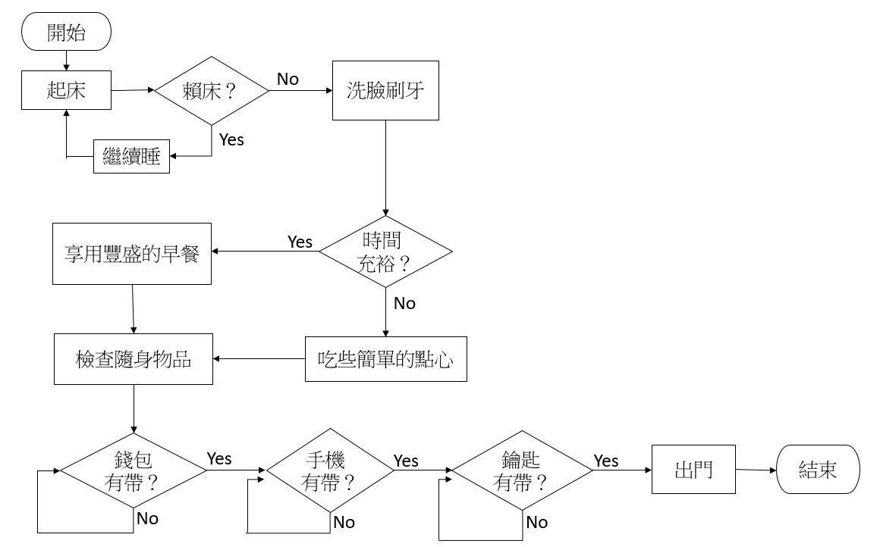
開始
賴床？
No
洗臉刷牙
起床
Yes
繼續睡
享用豐盛的早餐
Yes
時間
充裕？
No
檢查隨身物品
吃些簡單的點心
錢包有帶？
手機有帶？
鑰匙有帶？
Yes
Yes
Yes
出門
結束
No
No
No

